Slide 1
Chào mừng quý thầy cô giáo
Về dự giờ thăm lớp 4A
Giáo viên: Phan Trúc Nhi

Slide 2
TRÒ CHƠI
TRÒ CHƠI
TÌM ĐƯỜNG
TÌM ĐƯỜNG

Slide 3
HS được phân thành hai đội Chăm Học
(ong cánh xanh), Chăm Làm (ong cánh hồng) và tham gia chơi trò tiếp sức.

Slide 4
Cách chơi: Từng đội, mỗi HS quan sát các hình, đọc to tên hoạt động trong mỗi hình, dùng bút nối hình đó với hình tiếp theo (phù hợp), sau đó, chuyển bút cho bạn khác, hình cuối cùng được nối là hình tổ ong. Sau khi các đội hoàn thành bức vẽ, GV tổ chức cho cả lớp đánh giá kết quả của các đội.

Slide 5
VD: Đường đi của chị Chăm Học đi qua các hình: tập vẽ tranh – làm bài tập – tập thể thao – tập đàn – đọc sách và về tổ.

Slide 8
Trao đổi:
Em đã làm được những việc gì giống các chị ong?

Slide 9
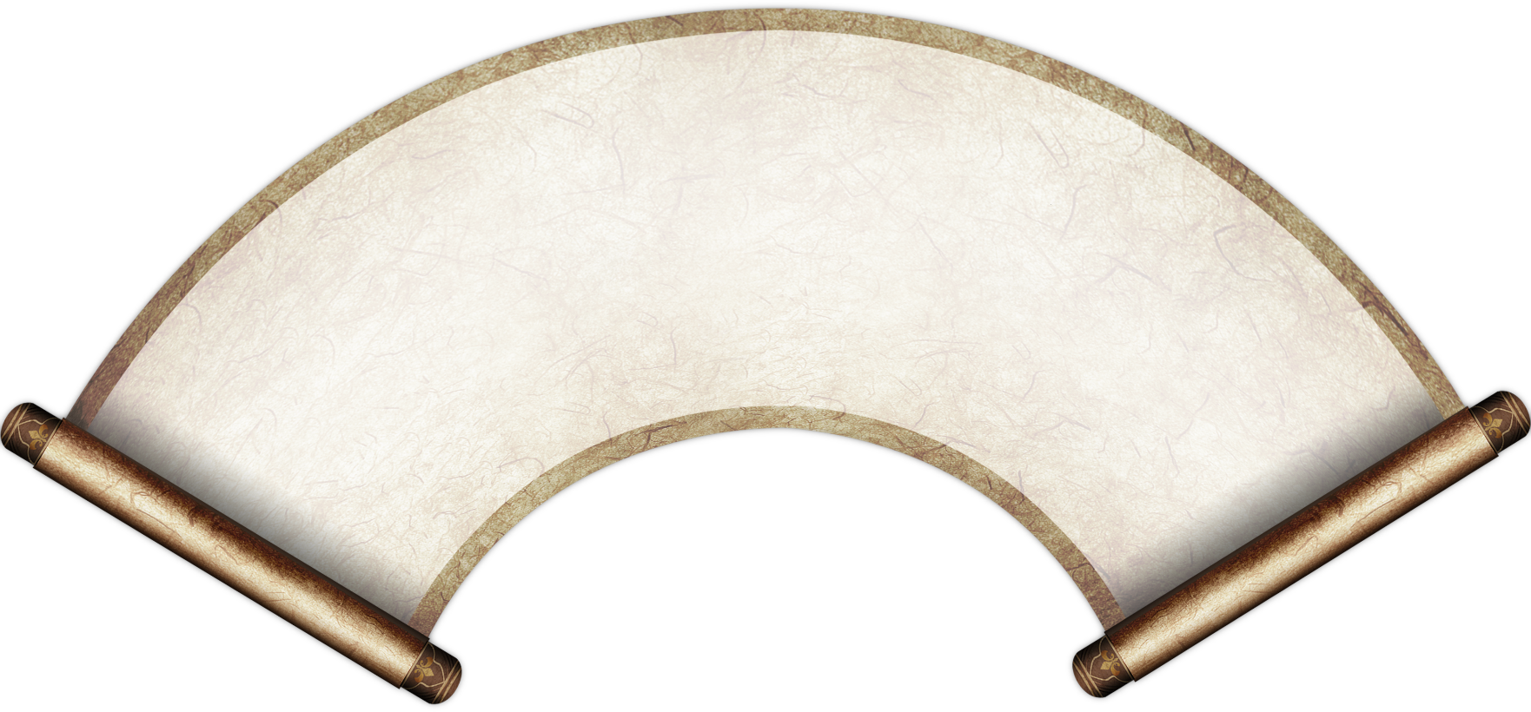
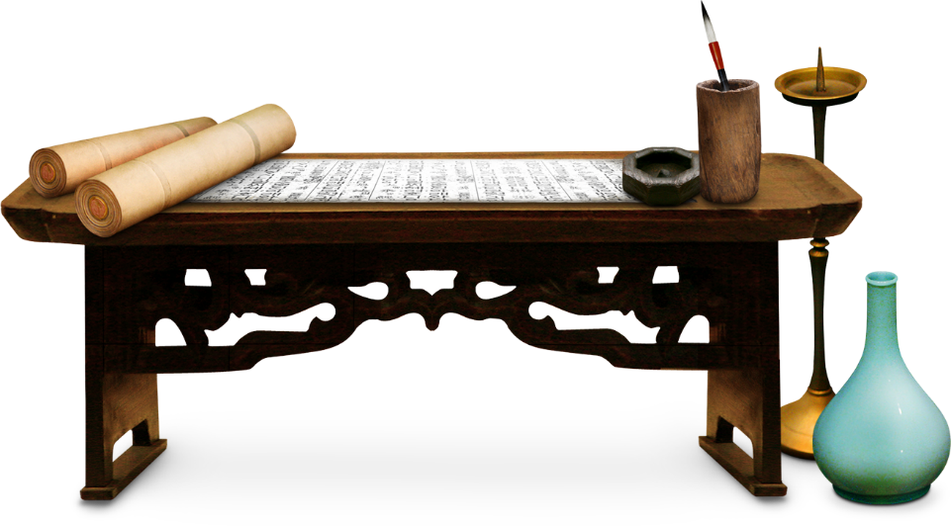
Tiếng việt
Đọc:
Văn hay chữ tốt

Slide 10
Hoạt động 1
ĐỌC THÀNH
TIẾNG

Slide 11
ĐỌC MẪU

Slide 12
Văn hay chữ tốt
Thuở đi học, Cao Bá Quát viết chữ rất xấu nên nhiều bài văn dù hay vẫn bị thầy cho điểm kém.
Một hôm, có bà cụ hàng xóm sang khẩn khoản:
– Gia đình già có một việc oan uổng muốn kêu quan, nhờ cậu viết giúp cho lá đơn, có được không? Cao Bá Quát vui vẻ trả lời:
– Tưởng việc gì khó, chứ việc ấy cháu xin sẵn lòng.
Lá đơn viết lí lẽ rõ ràng, Cao Bá Quát yên trí quan sẽ xét nỗi oan cho bà cụ. Nào ngờ, chữ ông xấu quá, quan đọc không được nên thét lính đuổi bà ra khỏi huyện đường. Về nhà, bà kể lại câu chuyện khiến Cao Bá Quát vô cùng ân hận. Ông biết dù văn hay đến đâu mà chữ không ra chữ cũng chẳng ích gì. Từ đó, ông dốc hết sức luyện viết chữ sao cho đẹp.
Sáng sáng, ông cầm que vạch lên cột nhà luyện chữ cho cứng cáp. Mỗi buổi tối, ông viết xong mười trang vở mới chịu đi ngủ. Chữ viết đã tiến bộ, ông lại mượn những cuốn sách chữ viết đẹp làm mẫu để luyện nhiều kiểu chữ khác nhau.

Slide 13
Văn hay chữ tốt
Kiên trì luyện tập suốt mấy năm, chữ ông mỗi ngày một đẹp. Tài viết chữ đẹp của Cao Bá Quát vang xa khắp vùng. Người dân thường tới nhà ông xin câu đối về treo, nhất là vào dịp Tết.
Kiên trì luyện tập suốt mấy năm, chữ ông mỗi ngày một đẹp. Tài viết chữ đẹp của Cao Bá Quát vang xa khắp vùng. Người dân thường tới nhà ông xin câu đối về treo, nhất là vào dịp Tết.
Không những viết chữ đẹp, Cao Bá Quát còn nổi tiếng về tài văn thơ. Ông có thể “xuất khẩu thành thơ”, làm câu đối mọi lúc, mọi nơi, ý tứ rất chuẩn mực, sắc sảo. Tài năng văn chương của ông khiến cả nhà vua cũng phải thán phục. Ông nổi danh khắp nước là người văn hay chữ tốt.
Theo Trương Chính – Đỗ Lê Chẩn

Slide 14
Văn hay chữ tốt
• Thuở đi học,/ Cao Bá Quát viết chữ rất xấu/ nên nhiều bài văn/ dù hay vẫn bị thầy cho điểm kém.
• Gia đình già có một việc oan uổng muốn kêu quan/, nhờ cậu viết giúp cho lá đơn/, có được không?
• Ông biết/ dù văn hay đến đâu/ mà chữ không ra chữ/ thì cũng chẳng ích gì.
• Chữ viết đã tiến bộ,/ ông lại mượn những cuốn sách có chữ viết đẹp làm mẫu/ để luyện thêm nhiều kiểu chữ khác nhau.
Luyện đọc nối tiếp câu

Slide 15
Văn hay chữ tốt
Luyện đọc nối tiếp đoạn
ĐOẠN 1
Thuở đi học, Cao Bá Quát viết chữ rất xấu nên nhiều bài văn dù hay vẫn bị thầy cho điểm kém.
Một hôm, có bà cụ hàng xóm sang khẩn khoản:
– Gia đình già có một việc oan uổng muốn kêu quan, nhờ cậu viết giúp cho lá đơn, có được không? Cao Bá Quát vui vẻ trả lời:
– Tưởng việc gì khó, chứ việc ấy cháu xin sẵn lòng.

Slide 16
Văn hay chữ tốt
Luyện đọc nối tiếp đoạn
ĐOẠN 2
Lá đơn viết lí lẽ rõ ràng, Cao Bá Quát yên trí quan sẽ xét nỗi oan cho bà cụ. Nào ngờ, chữ ông xấu quá, quan đọc không được nên thét lính đuổi bà ra khỏi huyện đường. Về nhà, bà kể lại câu chuyện khiến Cao Bá Quát vô cùng ân hận. Ông biết dù văn hay đến đâu mà chữ không ra chữ cũng chẳng ích gì. Từ đó, ông dốc hết sức luyện viết chữ sao cho đẹp.

Slide 17
Văn hay chữ tốt
Luyện đọc nối tiếp đoạn
ĐOẠN 3
Sáng sáng, ông cầm que vạch lên cột nhà luyện chữ cho cứng cáp. Mỗi buổi tối, ông viết xong mười trang vở mới chịu đi ngủ. Chữ viết đã tiến bộ, ông lại mượn những cuốn sách chữ viết đẹp làm mẫu để luyện nhiều kiểu chữ khác nhau.

Slide 18
Văn hay chữ tốt
Luyện đọc nối tiếp đoạn
ĐOẠN 4
Kiên trì luyện tập suốt mấy năm, chữ ông mỗi ngày một đẹp. Tài viết chữ đẹp của Cao Bá Quát vang xa khắp vùng. Người dân thường tới nhà ông xin câu đối về treo, nhất là vào dịp Tết.
Kiên trì luyện tập suốt mấy năm, chữ ông mỗi ngày một đẹp. Tài viết chữ đẹp của Cao Bá Quát vang xa khắp vùng. Người dân thường tới nhà ông xin câu đối về treo, nhất là vào dịp Tết.
Không những viết chữ đẹp, Cao Bá Quát còn nổi tiếng về tài văn thơ. Ông có thể “xuất khẩu thành thơ”, làm câu đối mọi lúc, mọi nơi, ý tứ rất chuẩn mực, sắc sảo. Tài năng văn chương của ông khiến cả nhà vua cũng phải thán phục. Ông nổi danh khắp nước là người văn hay chữ tốt.
Theo Trương Chính – Đỗ Lê Chẩn

Slide 19
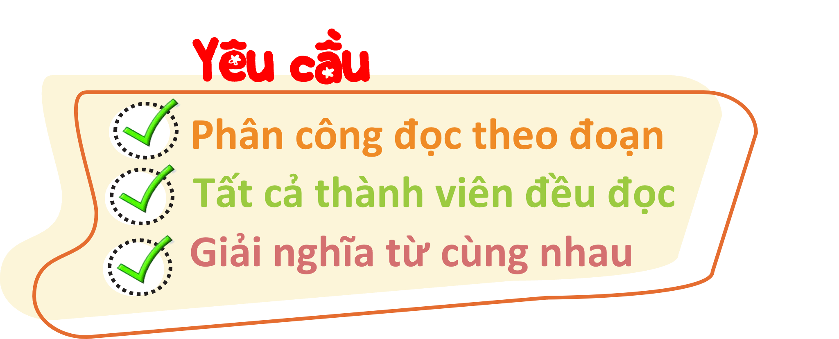
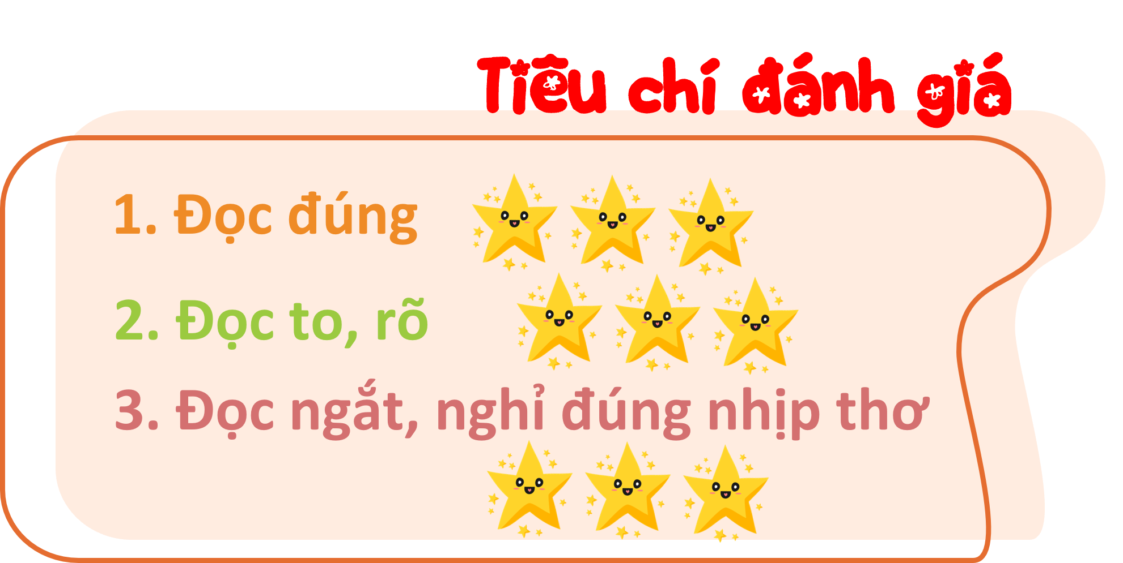
LUYỆN ĐỌC TRONG NHÓM

Slide 20
LUYỆN ĐỌC
TRƯỚC LỚP

Slide 21
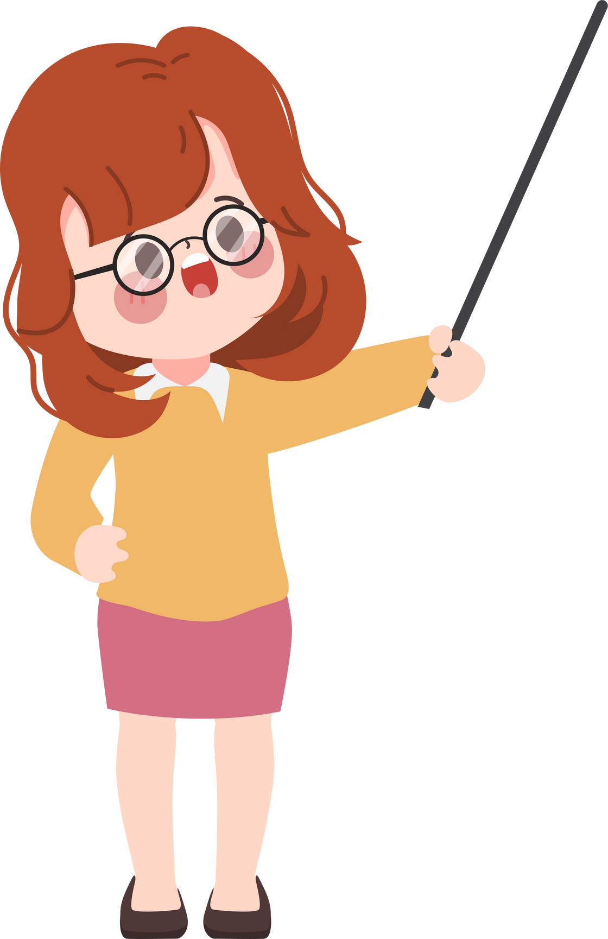
Trong bài “Văn hay chữ tốt” có từ nào em chưa hiểu không?
Giải nghĩa từ khó hiểu

Slide 22
Khẩn khoản
Giải nghĩa từ khó hiểu
Khẩn thiết, năn nỉ người khác chấp nhận yêu cầu của mình

Slide 23
Huyện đường
Giải nghĩa từ khó hiểu
Nơi làm việc của quan huyện trước đây

Slide 24
Ân hận
Giải nghĩa từ khó hiểu
Băn khoăn, day dứt và tự trách mình về việc không hay xảy đến

Slide 25
Câu đối
Giải nghĩa từ khó hiểu
Thể văn cũ gồm hai câu có số lượng từ bằng nhau và đối chọi nhau cả về lời lẫn ý

Slide 26
Xuất khẩu
thành thơ
Giải nghĩa từ khó hiểu
nói ra là thành thơ, làm thơ rất nhanh

Slide 27
Hoạt động 2
LUYỆN ĐỌC HIỂU

Slide 28
(1) Vì sao nhiều bài văn của Cao Bá Quát tuy hay nhưng vẫn bị điểm kém?
Trả lời câu hỏi
(2) Điều gì xảy ra khiến Cao Bá Quát quyết tâm luyện viết chữ thật đẹp?
(3) Tìm những chi tiết cho thấy quyết tâm luyện chữ của Cao Bá Quát.
(4) Các thành ngữ “xuất khẩu thành thơ”, “văn hay chữ tốt” nói lên điều gì về Cao Bá Quát?
(5) Từ câu chuyện Cao Bá Quát luyện chữ, em rút ra được bài học gì cho bản thân?

Slide 29
(1) Vì sao nhiều bài văn của Cao Bá Quát tuy hay nhưng vẫn bị điểm kém?
Trả lời câu hỏi
Vì chữ của ông xấu quá, thầy không đọc được.

Slide 30
(2) Điều gì xảy ra khiến Cao Bá Quát quyết tâm luyện viết chữ thật đẹp?
Trả lời câu hỏi
Một bà cụ hàng xóm nhờ ông viết một lá đơn kêu oan, nhưng vì chữ ông xấu quá, quan không đọc được nên đuổi bà cụ ra khỏi huyện đường. Ông ân hận vì mình đã làm lỡ việc của bà cụ.

Slide 31
(3) Tìm những chi tiết cho thấy quyết tâm luyện chữ của Cao Bá Quát.
Trả lời câu hỏi
Ông dốc hết sức luyện viết chữ sao cho đẹp; sáng sáng, ông cầm que vạch lên cột nhà luyện chữ cho cứng cáp; mỗi buổi tối, ông viết xong mười trang vở mới chịu đi ngủ; ông mượn những cuốn sách có chữ viết đẹp làm mẫu để luyện thêm nhiều kiểu chữ khác nhau; ông kiên trì luyện tập suốt mấy năm.

Slide 32
(4) Các thành ngữ “xuất khẩu thành thơ”, “văn hay chữ tốt” nói lên điều gì về Cao Bá Quát?
Trả lời câu hỏi
Ông là người rất giỏi văn chương – mỗi lời nói ra là thành thơ, ý nói làm thơ rất nhanh, viết chữ rất đẹp.

Slide 33
(5) Từ câu chuyện Cao Bá Quát luyện chữ, em rút ra được bài học gì cho bản thân?
Trả lời câu hỏi
Không có khó khăn nào mà không thể vượt qua, chỉ cần kiên trì thì việc gì cũng có thể thành công.

Slide 34
Ca ngợi lòng quyết tâm, sự kiên trì và tài năng của Cao Bá Quát.
NỘI DUNG

Slide 35
Hoạt động 3
ĐỌC NÂNG CAO

Slide 36
Lắng nghe
đọc mẫu
Sáng sáng, ông cầm que vạch lên cột nhà luyện chữ cho cứng cáp. Mỗi buổi tối, ông viết xong mười trang vở mới chịu đi ngủ. Chữ viết đã tiến bộ, ông lại mượn những cuốn sách có chữ viết đẹp làm mẫu để luyện thêm nhiều kiểu chữ khác nhau.

Slide 37
LUYỆN ĐỌC TRONG NHÓM

Slide 38
LUYỆN ĐỌC
TRƯỚC LỚP

Slide 39
Dặn dò

Slide 40
TẠM BIỆT

